Slide 1
Escuela normal de educación Preescolar Licenciatura de educación Preescolar Ciclo escolar 2021-2022
INTEGRANTES:
Rocio Lucio Belmares N. Lista #12
Camila Montserrat Moncada Sanchez N. Lista #14
Andrea Victoria Sanguino Rocamontes N. Lista #19
Debanhi Yolanda Suarez García. # 20
Aryadna Velazquez Medellin N. Lista # 25
CUARTO SEMESTRE SECCIÒN C
NOMBRE DEL TRABAJO: DOCUMENTAL
MATERIA: ESTRATEGIAS PARA LA EXPLORACIÒN DEL MUNDO SOCIAL
NOMBRE DEL DOCENTE: MARCO ANTONIO VALDES MOLINA 04 DE ABRIL DE 2022

Slide 2
Los roles que se definen desde edades tempranas
Los roles que se definen desde edades tempranas

Slide 3
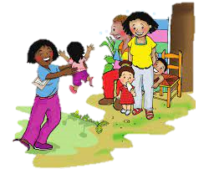
La incorporación de determinados roles de género en edades tan tempranas (por ejemplo, asociando la agresividad a la masculinidad y el ser presumidas a las mujeres), de forma paralela al desarrollo de la identidad de género, tendrá sin duda consecuencias evidentes en los niños, al constreñir su desarrollo de forma temprana y promover unas expectativas en muchos casos dañinas.

Slide 4
Los roles
Los roles
Encontramos otras diferencias en el ámbito de la personalidad, por ejemplo, las niñas desde los 2 o 3 años se muestran más sensibles que los niños, del mismo modo que expresan más las emociones e interpretan mejor las emociones que expresan niños y adultos.
En cuanto a los niños se ha detectado en estas edades que utilizan más la agresividad, tanto verbal como física, que las niñas.
Hay que dejar claro, que estas diferencias responden a pautas culturales o marcadas por la sociedad, por lo que encontramos diferencias en niños/as de diferentes etnias y culturas.
Sin embargo, lo que es claro es que muchas de estas diferencias van manteniéndose e incluso acentuándose a medida que niños y niñas van creciendo.
Cuando hablamos de roles de género nos referimos a una serie de expectativas y atribuciones relativas a cómo deben comportarse un niño o una niña en una determinada sociedad por pertenecer a un género u a otro.

Slide 5
Los niños y niñas de 2 años de edad ya son capaces de reconocerse en un grupo u otro en función de los accesorios o ropas que se relacionan con cada género.
Sin embargo y aunque cada vez más van adquiriendo conciencia de género, los niños/as de estas edades no muestran comportamientos muy estereotipados, un ejemplo es que un niño puede jugar con las cocinitas, podemos decir que comparten gustos.
La correspondencia a un género u a otro no es más que la aceptación de valores, costumbre y hábitos de la sociedad en la que se desarrollan.

Slide 6
Rol de los niños y niñas
El rol de los niños y niñas, es desarrollar una serie de habilidades sociales y emocionales que los/las ayuden a tener éxito, como tener buenas relaciones con pares, desarrollar la autonomía, la confianza, aprender a resolver problemas, entre otros.
EN PREESCOLAR, EL ROL DEL ALUMNO ES
Ser capaz de auto-dirigirse, auto-evaluarse y automonitorearse, tener habilidades de auto-aprendizaje que le permitan aprender para toda la vida, saber resolver problemas, ser empático, flexible, creativo y responsable.

Slide 7
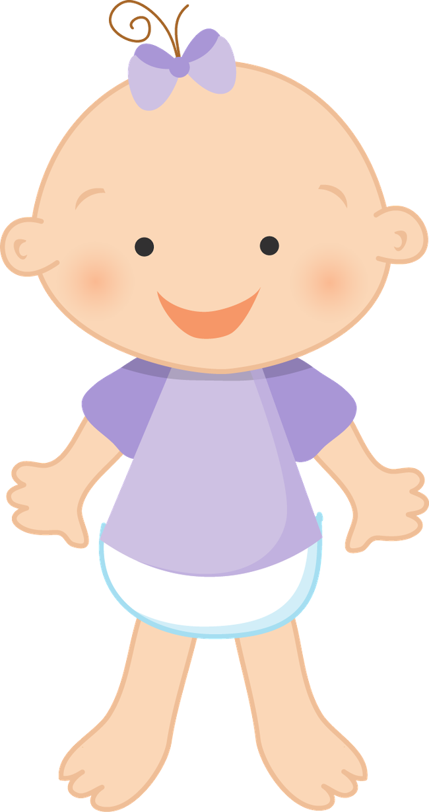
Rol de un bebe
Rol de un bebe
Comer
Con el transcurso de los meses diferencia cada vez más sonidos, palabras y comienza a elaborar conceptos e ideas. De 1 a 2 años el niño ya puede recordar, reproducir, entretenerse y disfrutar al escuchar los ruidos y sonidos familiares. Cada vez están más interesados en los diferentes sonidos.
Llorar
Ser dependientes
Busca los sonidos
Identifica a mama
Es curioso
Estudia los movimientos de su mano
Dormir

Slide 8
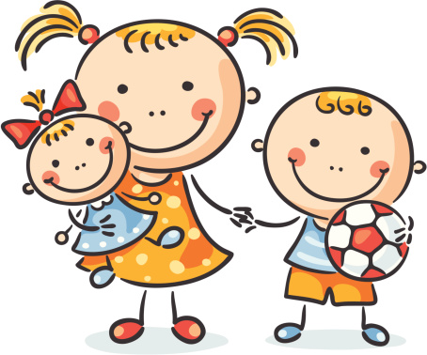
Hermanos cuidadores
Hermanos cuidadores
Ya sea por la escasez de recursos económicos, por no tener un familiar o amigo disponible o simplemente porque la superprotección hace que no se confíe en extraños, lo cierto es que cada vez más padres optan por dejar al hermano mayor al frente de los más pequeños de la casa cuando ellos no están. Son los conocidos por los especialistas como 'hermanos cuidadores'.
Este fenómeno no es nada nuevo, ya que se repite de generación en generación. Sólo hay que recordar las familias numerosas, donde este rol de hermano cuidador se va pasando de uno a otro hasta llegar al más pequeño. Esta práctica también es muy habitual en los países latinoamericanos, «donde estos niños se convierten casi en adultos pequeños»

